Slide 1
Chapter 1: Introduction

Slide 2
Chapter 1: Introduction
What Operating Systems Do
Computer-System Organization
Computer-System Architecture
Operating-System Structure
Operating-System Operations
Process Management
Memory Management
Storage Management
Protection and Security
Distributed Systems
Special-Purpose Systems
Computing Environments

Slide 3
Objectives
To provide a grand tour of the major operating systems components
To provide coverage of basic computer system organization

Slide 4
操作系统名称的演变
1.1 What Operating System Do
监控（督）程序（系统）（Monitor)
执行系统（程序）(Executive System (program))
控制系统（程序）(Control System program))
管理程序(Supervisor, Supervisory System)
核心程序(Kernel)
操作系统(Operating System)

Slide 5
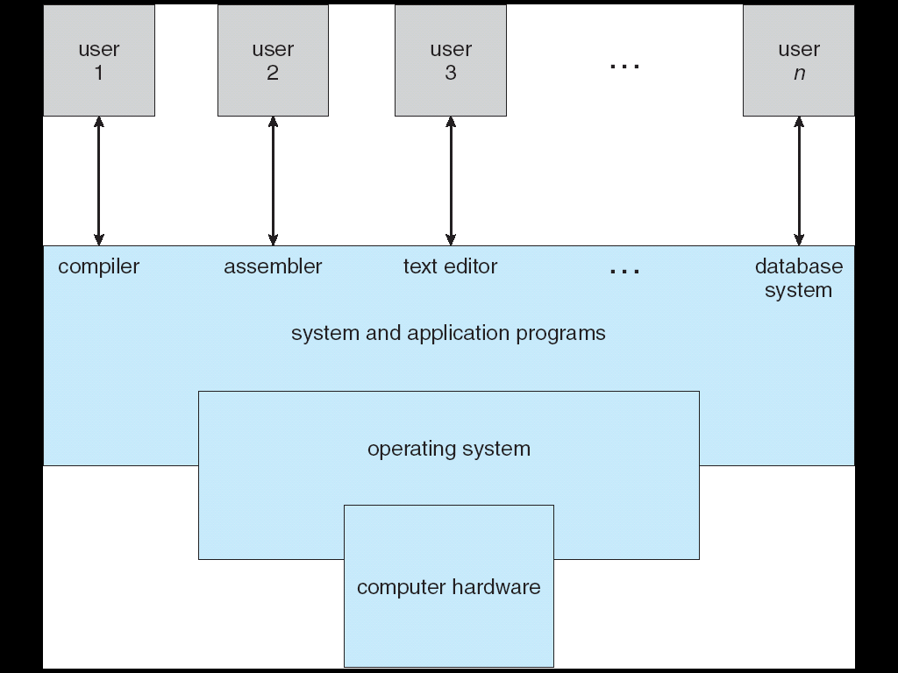
Computer System Structure
Four Components of a Computer System

Slide 6
Computer System Structure
Computer system can be divided into four components
Hardware – provides basic computing resources
CPU, memory, I/O devices
Operating system
Controls and coordinates use of hardware among various applications and users
Application programs – define the ways in which the system resources are used to solve the computing problems of the users
Word processors, compilers, web browsers, database systems, video games, etc.
Users
People, machines, other computers,etc.

Slide 7
What is an Operating System?
操作系统：Two Views
对于非计算机专业人员：操作系统是
购买操作系统时商家提供的所有程序
安装操作系统时安装到裸机上的所有程序
User View
System View
Four Components of a Computer System

Slide 8
What is an Operating System?
User View
Execute user programs and make solving user problems easier.
Make the computer system convenient to use.
OS is a control program
Controls execution of programs to prevent errors and improper use of the computer
System View
Use the computer hardware in an efficient manner.
OS is a resource allocator
Manages all resources
Decides between conflicting requests for efficient and fair resource use

Slide 9
What is an Operating System?
An operating system is:
A program that provides a basis for application programs
A program that manages the computer hardware.
A program that acts as an intermediary between a user of a computer and the computer hardware.

Slide 10
Operating System Definition (Cont.)
No universally accepted definition
“Everything a vendor ships when you order an operating system” is good approximation
But varies wildly
对于非计算机专业人员
“The one program running at all times on the computer” is the kernel. Everything else is either a system program (ships with the operating system) or an application program

Slide 11

单选题
答案解析
1分
答案解析
此题未设置答案，请点击右侧设置按钮
关于操作系统的叙述，不是很准确的是（）。
D
A
管理资源的程序
B
管理用户程序执行的程序
C
能使系统资源提高效率的程序
D
能方便用户编程的程序
提交
可为此题添加文本、图片、公式等解析，且需将内容全部放在本区域内。正常使用需3.0以上版本

Slide 12
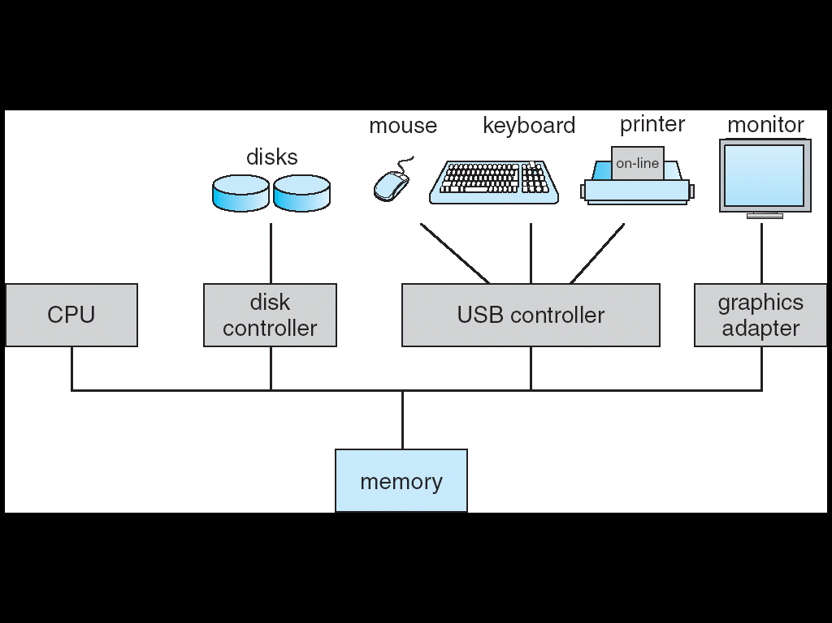
1.2 Computer System Organization (Review)
1.2.1 Computer-system operation
One or more CPUs, device controllers connect through common bus providing access to shared memory
Concurrent execution of CPUs and devices competing for memory cycles (for example)
PROCESS MANAGEMENT
I/0 Systems
STORAGE MANAGEMENT
MEMORY MANAGEMENT

Slide 13
单选题
答案解析
1分
答案解析
此题未设置答案，请点击右侧设置按钮
在操作系统中，并发性（ concurrency ）是指若干事件（）发生。
C
A
在同一时刻
B
一定不在同一时刻
C
在某一时间间隔内
D
依次在不同时间间隔内
提交
可为此题添加文本、图片、公式等解析，且需将内容全部放在本区域内。正常使用需3.0以上版本

Slide 14
Computer Startup—以BIOS为例
一般分为四个阶段
加电后执行BIOS中的固化程序（firmware）
BIOS装入并执行主硬盘的主引导记录（MBR）
一个扇区，512字节，有时称为主引导扇区（0/0/1）
硬盘分区时创建（fdisk程序）
MBR查找装入活动（引导）分区的引导扇区
格式化分区时创建（format程序）
活动分区的引导扇区加载OS内核
参见https://baike.baidu.com/item/%E6%93%8D%E4%BD%9C%E7%B3%BB%E7%BB%9F%E5%90%AF%E5%8A%A8%E8%BF%87%E7%A8%8B/8709451?fr=ge_ala

Slide 15
Tips：guid和mbr格式主要区别
安全性
mbr格式有专属的启动代码
guid格式自带备份，在磁盘首尾分别保存。
当磁盘出现损坏，mbr格式就直接无法启动，而guid还能通过备份启动
磁盘容量
mbr无法支持2TB以上的磁盘大小。
guid格式可支持最大容量18EB（18×1024GB）
磁盘数量
mbr格式最多只能支持4个分区
guid格式的磁盘数量只与系统有关系，例如目前windows系统最多可支持128个分区

Slide 16




A computer boot sequence
Application
Gary Kildall提出利用BIOS把操作系统的其他模块与硬件配置分隔开，并基于此，利用自己设计的编程语言PL/M，开发了第一个PC操作系统CP/M--Control Program/Microprocessor or Microcomputer
T1
T2
Application
Application
Application
T3
T4
Operating System
Memory Mgmt
File Systems
Scheduler
….
Networks
Boot Loader
Basic Input Output System
BIOS
Hardware
Notes:
What is an operating system?
Main idea is to tell them how many interacting and co-operating components there are!

Slide 17
Computer Startup (Cont.)
计算机启动过程一般是指计算机从加电到加载操作系统的过程
以x86架构的MBR为例
加电
自检
初始化设备
测试设备
初始化中断向量表
更新ESCD（Extended System Configuration Data，扩展系统配置数据）
加载执行MBR
MBR加载执行活动分区的引导扇区
活动分区的引导扇区加载操作系统内核

Slide 18
Computer Startup--加电
电源开关打开，机器开始供电，主板的控制芯片组向CPU发出并保持一个RESET （重置）信号，让CPU 恢复到初始状态。
当芯片组检测到电源已经开始稳定供电时，就会撤去RESET 信号（相当于松开台式机的重启键）
早期台式机提供RESET按钮
设置RESET按钮的副作用
此时CPU(x86)工作在实模式下，只使用了低1M内存。
RISCV架构中，此时处于机器模式：M-mode
X86架构，实模式内存布局见下页。
CPU 从0xFFFF0 处开始执行指令。
开机后，CS:IP寄存器被初始化为0xF000:0xFFF0，这是硬件电路的功能。（内存地址：CS<<4+IP=0xF0000+0xFFF0=0xFFFF0）
这个特殊的地址有的资料称之为复位向量(reset vector)
地址0xFFFF0在1M内存的地址范围内
为了兼容大部分的厂商，通常BIOS 厂商放在0xFFFF0~0xFFFFF这16字节中存放一条跳转指令JMP F000:E05B，根据厂商的不同设置，跳到系统BIOS 真正的启动代码处（BIOS入口—0xFE05B）

Slide 19
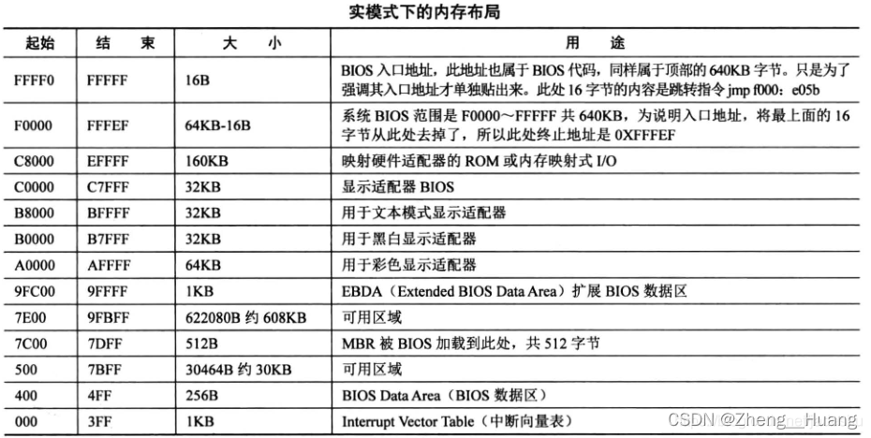
实模式内存布局—BIOS入口
低1MB空间的最高64K(0xF0000 - 0xFFFFF)空间，存放了BIOS。而最后16B(FFFF0~FFFFF)存放BIOS的入口跳转指令，是计算机开机装载BIOS的关键。

Slide 20
讨论
思考：如果有多个CPU，或多核CPU，哪个负责执行上述程序？
其中的一个会被动态指派为引导处理器(BootStrap processor, BSP)，用于执行全部的BIOS和操作系统内核初始化代码
其余处理器会保持停机状态，将来操作系统内核会激活它们

Slide 21
Computer Startup--自检
系统BIOS 的启动代码首先要做的事情是进行POST（Power-On Self Test，加电后自检）
POST 的主要任务是检测系统中一些关键设备是否存在和是否正常工作，例如内存、显卡、键盘等关键设备
由于POST 是最早进行的检测过程，此时尚未初始化显卡，如果系统BIOS 在POST 的过程中发现了一些致命错误，有时不会将错误信息在屏幕上显示
例如，如果发现没有内存或者内存有问题（此时只会检查640K 常规内存），或其它关键设备，系统BIOS 就会直接控制喇叭发声来报告错误，声音的长短和次数代表了错误的类型

Slide 22
Computer Startup--初始化设备
接下来系统BIOS 查找显卡的BIOS
显卡BIOS在ROM 芯片的起始地址通常设在0xC0000 处
系统BIOS 在该地址处找到显卡BIOS 之后就调用它的初始化代码，初始化显卡
此时多数显卡都会在屏幕上显示出一些初始化信息，介绍生产厂商、图形芯片类型等内容
系统BIOS 接着会查找其它设备的BIOS 程序，找到之后同样要调用这些BIOS内部的初始化代码来初始化相关的设备
0xC0000开始的内存信息与屏幕显示的内容之间是一一对应的

Slide 23
Tips：显卡缓存地址
对于早期80*25彩色字符模式的显示缓冲区（例如DOS）
显示器80行，25列
内存地址0xB8000~0xB8FFFF共32KB的空间，
向这个地址空间写入数据，写入的内容立即出现在显示器上。
早期的OS，可直接通过读写显示缓存（容易实现屏幕传输）
对于现在的图形显卡显示缓冲区
开始→Windows管理工具→系统信息→组件→显示→内存地址
右键“此电脑”→属性→设备管理器→显示适配器→右键“属性”→资源选项卡→内存范围
0xC0000开始的内存信息与屏幕显示的内容之间是一一对应的

Slide 24
Computer Startup--测试设备
查找完所有其它设备的BIOS 之后，系统BIOS 将显示出它自己的启动画面，其中包括有系统BIOS 的类型、序列号和版本号等内容
接着系统BIOS 将检测和显示CPU 的类型和工作频率，然后开始测试所有的RAM （Random Access Memory），并同时在屏幕上显示内存测试的进度
内存测试通过之后，系统BIOS 将开始检测系统中安装的一些标准硬件设备，包括硬盘、光驱、串口、并口、软驱等
另外绝大多数较新版本的系统BIOS 在这一过程中还要自动检测和设置内存的定时参数、硬盘参数和访问模式等

Slide 25
Computer Startup--测试即插即用设备
标准设备检测完毕后，系统BIOS 内部的支持即插即用的代码将开始检测和配置系统中安装的即插即用设备（PnP）
每找到一个设备之后，系统BIOS 都会在屏幕上显示出设备的名称和型号等信息
同时为这些设备分配中断（INT）、DMA 通道和I/O 端口等资源
同时，初始化中断向量表
所有硬件都检测配置完毕后，多数系统BIOS 会重新清屏并在屏幕上方显示出一个表格，其中概略地列出了系统中安装的各种标准硬件设备，以及它们使用的资源和一些相关工作参数（BIOS中可设置是否显示）

Slide 26
Computer Startup--更新ESCD
接下来系统BIOS 将更新ESCD （Extended System Configuration Data，扩展系统配置数据）
ESCD 是系统BIOS 用来与操作系统交换硬件配置信息的一种手段
BIOS将检测到的系统配置数据存放在CMOS 中
CMOS是主板上的一块可读写的RAM芯片
CMOS功耗很小，由电池供电（现在多为纽扣电池）
操作系统将根据这些信息配置与使用设备
如果加电后系统无法正常启动，切断电源，卸下纽扣电池，有时还需要将存放纽扣电池的地方两极短路，彻底清除CMOS中已有的数据，然后将电池放回
重新加电，让BIOS 重新更新ESCD
ESCD 更新完毕后，系统BIOS 的启动代码将进行它的最后一项工作，即根据用户指定的启动顺序从软盘、硬盘、光驱、U盘等介质启动操作系统

Slide 27
Computer Startup--启动操作系统
以Windows为例
系统BIOS将主硬盘的主引导记录（MBR，位于0面0道1扇区的主引导扇区中）的内容读入到内存的0x7C00（0000:7C00）处，处执行MBR中开始位置的引导程序。
MBR由三部分组成，见下页。（有的系统采用GRUB）
此时计算机不再由BIOS中固有的程序来控制，而是交由操作系统的一部分来控制。
MBR的引导程序部分
首先检查MBR扇区的最后两个字节是否为“AA55”，如果不是则报错，在屏幕上会列出错误信息。
如果是“55AA”，引导程序在MBR中的分区表（Partition Table）中查找是否有活动分区（ 分区表中每个分区有个状态，其中00：非活动分区；80： 活动分区）
如果有活动分区，则查找计算该活动分区中的引导扇区（ Partition Boot Sector，或DOS Boot Record-DBR），将其读入到内存中，并判断其合法性。
如果DBR是一个合法的引导扇区，随后的引导权就交给这个引导扇区去引导系统，MRB引导程序的使命也就完成。
活动分区引导扇区代码负责查找、读取并执行文件C:\NTLDR，NTDLR读取引导配置文件（boot.ini），根据其中的设置给用户显示一些引导选项（如多系统启动），然后从“c:\Windows\System32\ntoskrnl.exe”文件加载内核镜像，跳转到内核的入口点以启动操作系统内核。

Slide 28
实模式内存布局
低1MB空间的最高64K(0xF0000 - 0xFFFFF)空间，存放了BIOS。而最后16B(FFFF0~FFFFF)存放BIOS的入口跳转指令，是计算机开机装载BIOS的关键。

Slide 29
Tips：活动分区的引导扇区
主引导记录MBR的引导代码，从分区表（Partition Table）中找到第一个活动分区（Active Partition，例如C 盘），然后读取并执行这个活动分区的引导扇区（Partition Boot Sector，DOS Boot Sector）
该活动分区引导扇区负责查找、读取并执行NTLDR （NT Loader，Windows NT的加载程序），执行NTLDR时逐步完成Windows的启动
DBR，或Partition Boot Sector
是活动分区的第一个扇区（不是整个磁盘的第一个扇区）
由Format /s产生
操作系统的引导扇区
DBR 负责读取C:\NTLDR文件到内存中执行，进一步加载操作系统内核
如果找不到C:\NTLDR， 输出错误信息“NTLDR is missing”

Slide 30
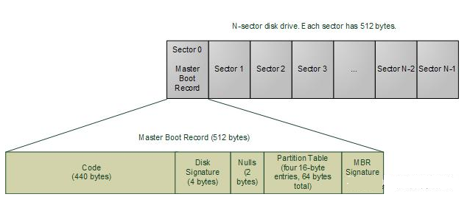
主引导记录MBR
位于主引导盘的0面0道1扇区，在磁盘分区时创建。（fdisk）
由五部分组成
主引导程序代码(Bootloader)，位于MBR的0x0000~0x01BD，446字节
引导代码（440B）：Windows 引导装载程序；Linux 引导装载程序(如LILO或GRUB)，也可能是病毒
磁盘被标识（2B）
NULL（2B）
硬盘分区表DPT(Disk Partition table)，位于MBR的0x01BEH~0x01FD，64字节
4个表项，每个表项16B
MBR（结束）标识，2B，内容是0x55AA

Slide 31
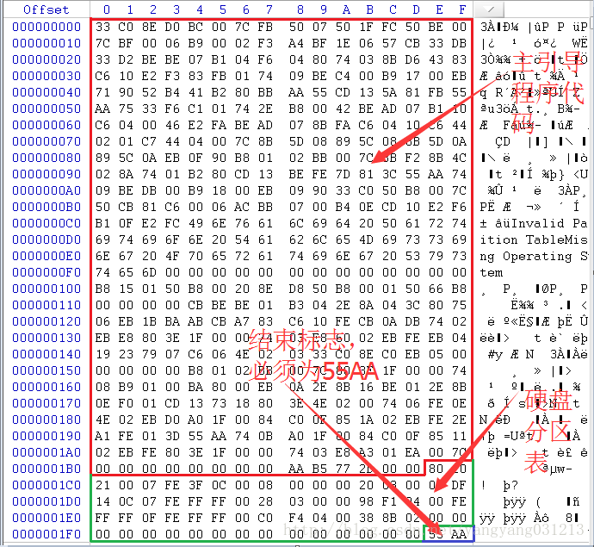
主引导记录MBR例

Slide 32
主引导记录MBR中的引导代码
主引导代码实现下列功能：
1．检查MBR的完整性
2．扫描分区表，查找活动分区
3．寻找活动分区的起始扇区（OS引导扇区）
4．将活动分区的引导扇区读到内存，引导操作系统
5．执行引导扇区的运行代码。
如果主引导代码未完成上述功能，系统显示下列MBR给出的错误信息
Invalid partition table
Error loading operating system
Missing operating system

Slide 33
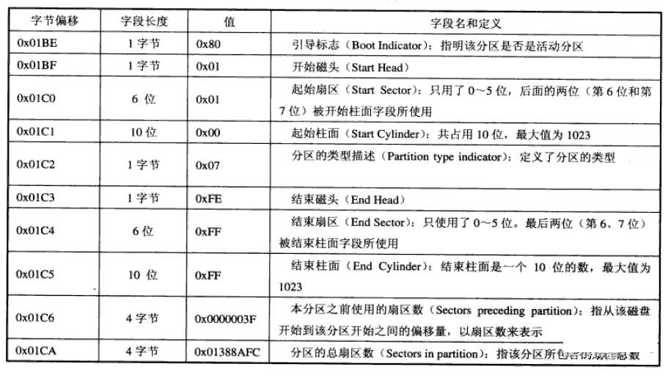
磁盘分区表

Slide 34
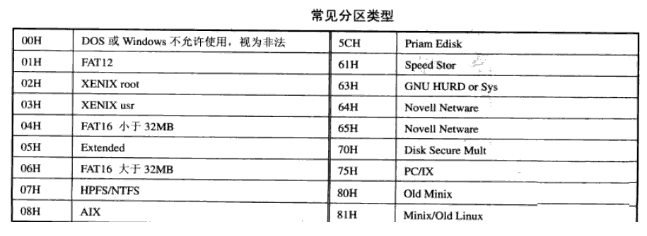
常见分区类型

Slide 35
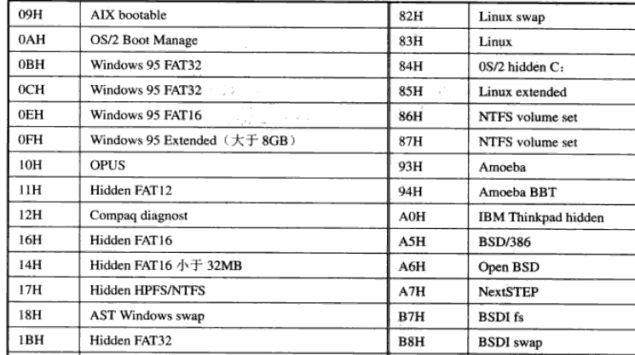
常见分区类型（续）

Slide 36
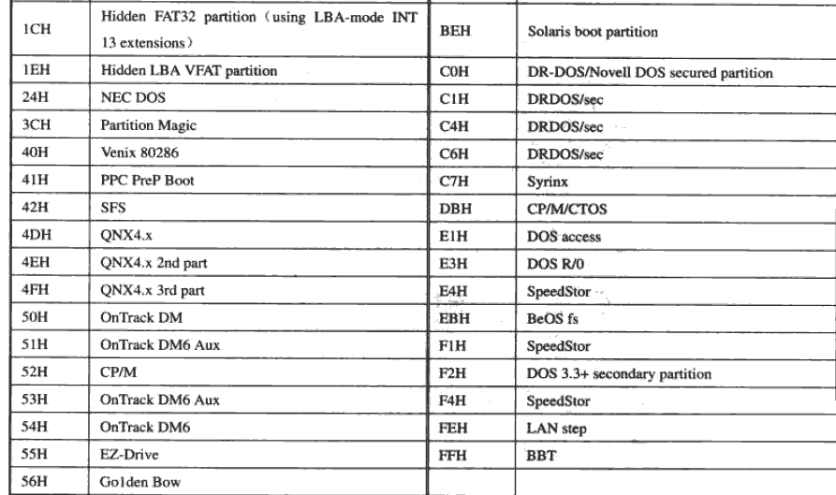
常见分区类型（绪）

Slide 37
总结：系统启动过程
阶段1：
POST→ESCD→加载并执行MBR中的主引导程序
系统加电→CPU执行地址0xFFFF0中的指令→系统自检→ ESCD：硬件配置信息保存到CMOS中→ 加载主引导记录MBR（主引导扇区，0/0/1）到0x7C00→执行MBR开始部分的主引导代码
阶段2
MBR开始部分的主引导代码在MBR的分区表中，计算、查找、加载并执行活动分区引导扇区中的系统引导代码（Partition Boot Sector）（DOS Boot Sector --DBR）
阶段3
Partition Boot Sector或DOS Boot Sector引导代码负责在活动分区的根目录中查找、加载并执行NTLDR
阶段4
NTLDR读取引导配置文件（boot.ini）（GRUB中是grub.conf）NTDLR（boot.ini），根据其中的设置给用户显示一些引导选项（如多系统启动）
NTLDR从“c:\Windows\System32\ntoskrnl.exe”文件加载内核镜像，跳转到内核的入口点以启动操作系统内核。

Slide 38
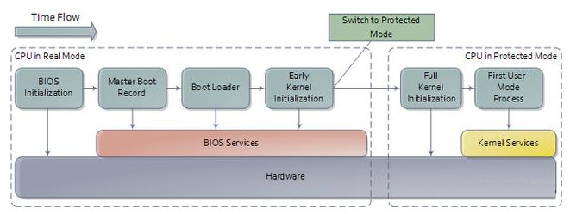
系统引导示意图

Slide 39
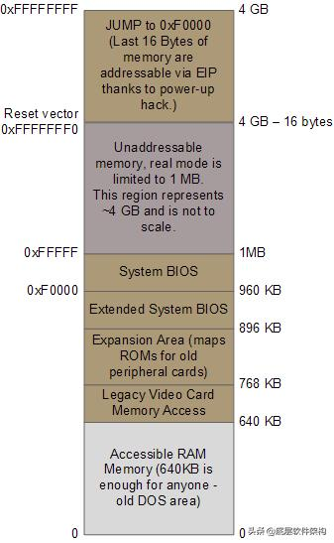
系统引导时的内存区域

Slide 40
思考
系统启动分成哪几个步骤？
分步骤启动的优点所在？
通用性
统一标准的启动BIOS方式（0xFFFF0地址）;…
灵活性
厂商可以提供自己有特色的BIOS；便于BIOS升级；..
多介质引导系统：方便从硬盘、光盘、优盘等不同的介质启动OS
理论上可以将任何一个分区作为活动分区引导系统
便于优化
不同的版本可以优化自己的MBR引导程序或GRUB，以及NTLDR、c:\Windows\System32\ntoskrnl.exe等启动程序
……
根据前面的描述，如果自己写一个操作系统的引导模块，应该从什么地方入手？

Slide 41
自己动手写操作系统
如果你自己写一个操作系统
一般是从编写活动分区的引导扇区开始（汇编语言）
需要对活动分区所采用的文件系统在磁盘上的布局相当熟悉
自己要书写活动分区（引导盘）的引导扇区
该引导扇区中，要根据所采用的文件系统，找到根目录表所在的位置（扇区号），直接利用BIOS中断读取磁盘扇区，将根目录的内容所在的扇区读入到内存中
此时还没有加载操作系统，也就没有建立文件系统，只能根据扇区号利用BIOS中断直接读取扇区内容
每种文件系统（如NTFS，FAT32等），都规定了根目录所在的扇区号
从根目录中找到文件NTLDR的位置（扇区号）
需要熟悉根目录表的结构，知道哪部分是文件名，以及文件内容所在的扇区
利用BIOS中断，根据扇区号将文件内容读入到内存中
执行NTLDR，加载操作系统内核，直至加载整个系统

Slide 42
自己动手写操作系统
如果对这部分内容感兴趣，可以参考：
自己动手写操作系统，于渊编著
Orange‘S ：一个操作系统的实现，于渊编著
30天自制操作系统，川合秀实编著，周自恒等译
需要了解一些简单的汇编语言及BIOS中断调用
PC中断大全 BIOS，DOS及第三方调用的程序员参考资料, RALF BROWN & JIM KELE 著，张小朋等译

Slide 43
UEFI引导操作系统
UEFI--Unified Extensible Firmware Interface
统一可扩展固件接口，做为BIOS的替代方案
由Intel在1998年开始开发的Intel Boot Initiative发展而成
是 Intel 为 PC 固件的体系结构、接口和服务提出的详细描述类型接口标准
这种接口负责加电自检（POST）、联系操作系统以及提供连接操作系统与硬件的接口
其主要目的是为了提供一组在 OS 加载之前(启动前)在所有平台上一致的、正确指定的启动服务
UEFI是由EFI1.10为基础发展起来的，它的所有者已不再是Intel，而是一个称作Unified EFI Form的国际组织
现在的硬件系统+操作系统基本均支持UEFI方式启动OS

Slide 44
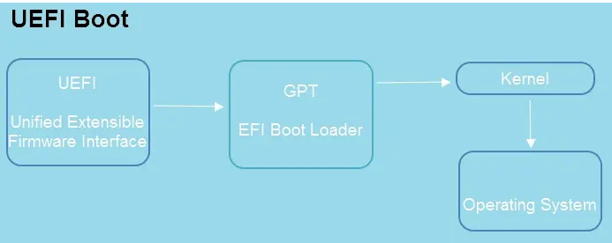
UEFI启动过程
GPT：GUID分区表
UEFI需要使用GUID分区表，不支持MBR
详情参见
https://baike.baidu.com/item/%E7%BB%9F%E4%B8%80%E5%8F%AF%E6%89%A9%E5%B1%95%E5%9B%BA%E4%BB%B6%E6%8E%A5%E5%8F%A3/22786233?fr=ge_ala
https://upimg.baike.so.com/doc/5400364-5637952.html
https://zhuanlan.zhihu.com/p/658142368?utm_id=0
https://product.pconline.com.cn/itbk/software/rjwt/1610/8440063.html
https://www.minitu.cn/faq/2018093091.html

Slide 45
单选题
答案解析
1分
答案解析
计算机启动后，操作系统最终被加载到（）。
此题未设置答案，请点击右侧设置按钮
D
A
BIOS
B
ROM
C
RPROM
D
RAM
提交
可为此题添加文本、图片、公式等解析，且需将内容全部放在本区域内。正常使用需3.0以上版本

Slide 46
Interrupt
Device controller informs CPU that it has finished its operation by causing an interrupt.
响应并处理I/O的中断请求
设备控制器中的中断模块提出中断请求
当中断完成后，设备控制器中的中断模块通知CPU，中断已处理完毕

Slide 47
Hardware & Software Interrupts
Hardware interrupt by one of the devices
Hardware may trigger an interrupt at any time by sending a signal to the CPU, usually by way of the system bus.
CPU响应中断后，执行OS提供的中断处理程序.
Software interrupt (system call，exception)
Software may trigger an interrupt by executing a special operation called a system call (also called a monitor call), to request for operating system service.
Software error (e.g., division by zero) (UNIX：exception）
Other process problems include infinite loop, processes modifying each other or the operating system
Trap
A trap is a software-generated interrupt caused either by an error or a user request （e.g. system call）.

Slide 48
Common Functions of Interrupts(Cont.)
Interrupt transfers control to the interrupt service routine generally, through the interrupt vector
Interrupt vector indexed by a unique device number, and contains the addresses of all the service routines.
Interrupt architecture must save the address of the interrupted instruction.
Incoming interrupts are disabled while another interrupt is being processed to prevent a lost interrupt.

Slide 49
Interrupt Handling
The operating system preserves the state of the CPU by storing registers and the program counter. (context)
Determines which type of interrupt has occurred:
polling
vectored interrupt system
Separate segments of code determine what action should be taken for each type of interrupt

Slide 50
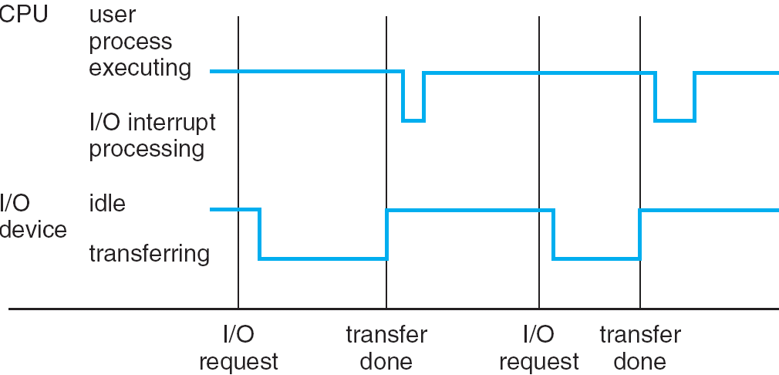
Interrupt Timeline
Interrupt Timeline for a single process doing output

Slide 51
An operating system is interrupt driven.
If there are
No processes to execute,
No I/O devices to service, and
No users to whom to respond
An operating system will sit quietly, waiting for something (events) to happen.
The occurrence of an event is usually signaled by an interrupt from either the hardware or the software (a trap).
思考：
此时操作系统无事可干，CPU在干什么？能否停止工作？

Slide 52
思考：如果没有中断机制
CPU与设备只能串行工作
无法实现多任务
如何实现分时操作系统？
无法实现上下文切换（Context Switch）
当一个程序出现死循环，无法释放CPU，…
当访问的内容不在Cache中，…
虚拟存储管理中，当访问的内容不在内存，….
…

Slide 53
单选题
答案解析
1分
答案解析
中断处理和子程序调用都需要压栈以保护现场，中断处理一定会保存而子程序调用不需要保存的内容的是（）。
此题未设置答案，请点击右侧设置按钮
B
A
程序计数器
B
程序状态字寄存器
C
通用数据寄存器
D
通用地址寄存器
提交
可为此题添加文本、图片、公式等解析，且需将内容全部放在本区域内。正常使用需3.0以上版本

Slide 54
单选题
答案解析
1分
答案解析
此题未设答案
内部异常（内中断）可分为故障（fault）、陷阱（trap）和终止（abort）三类。下列有关内部异常的叙述中，错误的是（）。（2015）
D
A
内部异常的产生与当前执行指令相关
B
内部异常的检测由CPU内部逻辑实现
C
内部异常的响应发生在指令执行过程中
D
内部异常处理后返回到发生异常的指令继续执行
提交
可为此题添加文本、图片、公式等解析，且需将内容全部放在本区域内。正常使用需3.0以上版本

Slide 55
1.2.2 Storage Structure
Main memory – only large storage media that the CPU can access directly.
Secondary storage – extension of main memory that provides large nonvolatile storage capacity.
Magnetic disks – rigid metal or glass platters covered with magnetic recording material
Disk surface is logically divided into tracks, which are subdivided into sectors.
The disk controller determines the logical interaction between the device and the computer.

Slide 56
Storage Hierarchy
Storage systems organized in hierarchy.
Speed
Cost
Volatility
Caching – copying information into faster storage system; main memory can be viewed as a last cache for secondary storage.
Disk cache

Slide 57
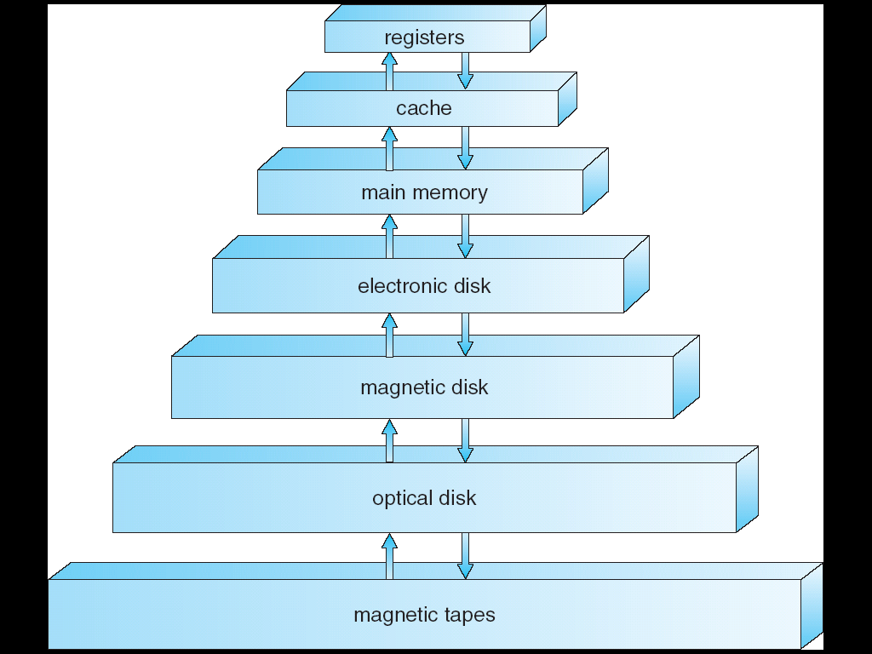
Storage-Device Hierarchy

Slide 58
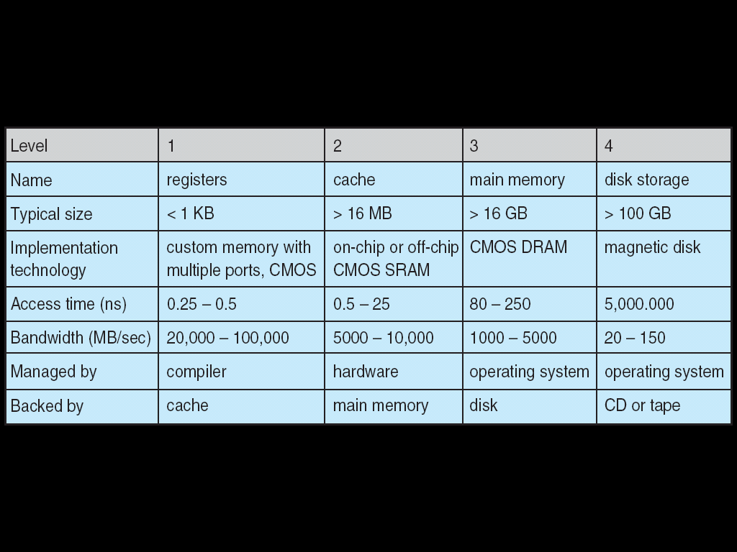
Performance of Various Levels of Storage
Movement between levels of storage hierarchy can be explicit or implicit

Slide 59
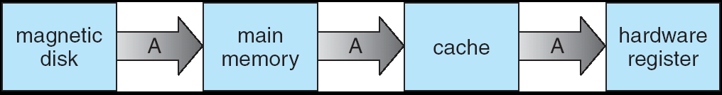
Migration of Integer A from Disk to Register
Multitasking environments must be careful to use most recent value, no matter where it is stored in the storage hierarchy
Multiprocessor environment must provide cache coherency in hardware such that all CPUs have the most recent value in their cache
Distributed environment situation even more complex
Several copies of a datum can exist
Various solutions covered in Chapter 17

Slide 60
1.2.3 I/O Structure
Device Drivers
Buffer
Device Drivers
Buffer
Device Drivers
Buffer

Slide 61
I/O Structure
A general-purpose computer system consists of CPUs and multiple device controllers
These device controllers connected through a common bus
Each device controller is in charge of a particular device type.
Each device controller has a local buffer.
CPU moves data from/to main memory to/from local buffers
I/O is from the device to local buffer of controller.

Slide 62
I/O Structure
Operating systems have a device driver for each device controller
The device drivers understand the device controllers and present a uniform interface to the devices to the rest of the operating system.
Buffering - store data in memory while transferring between devices
Buffer -- a memory area that stores data while they are transferred between two devices or between a device and an application.

Slide 63
Device Drivers
思考：
Why device driver？
Why buffer and buffering？
详见 ch 13 -IO Systems
在第13章将要详细讨论

Slide 64
讨论—I/O Buffer
考虑如下的C程序(ubuntu)
#include <stdio.h>
#include <unistd.h> //pause()
#include <stdlib.h> //atoi()
int main(int argc, char *argv[])
{
int loopCount=10;
if (argc>=2)
loopCount=atoi(argv[1]);
for (int i=1; i<=loopCount;i++)
printf(“a”);
//pause(); //暂停程序执行
for (;;); //防止程序退出
return 0;
}
编译后默认可执行程序文件名为a.out
问下述程序执行，屏幕的输出结果有何不同？
./a.out 10
./a.out 1024
./a.out 1025
./a.out 1056
将Buffer中的内容输出到设备的几种情况：
1、缓冲区满
2、C语句 fflush(stdout)
3、printf()函数中”\n”，”\r”等转义符
4、C语句scanf()
5、程序终止退出
6、…
./a.out 10，屏幕不输出任何信息
./a.out 1024，屏幕不输出任何信息
./a.out 1025，输出1024个’a’
./a.out 1056，输出1024个’a’ why？
./a.out 1056，输出1024个’a’，其后的内容由于缓冲区未满，内容尚未输出
系统为文件I/O默认开辟了1KB的Buffer

Slide 65
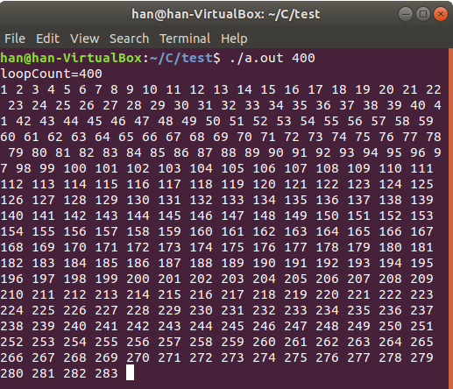
讨论—I/O Buffer
考虑如下的C程序(ubuntu)
#include <stdio.h>
#include <unistd.h> //pause()
#include <stdlib.h> //atoi()
int main(int argc, char *argv[])
{
int loopCount=10;
char c=‘ ‘;
if (argc>=2)
loopCount=atoi(argv[1]);
for (int i=1; i<=loopCount;i++)
printf(“%d%c”,i,c);
//pause(); //暂停程序执行
for (;;); //防止程序退出
return 0;
}
编译后默认可执行程序文件名为a.out
问下述程序执行，为什么屏幕的输出如下结果？
./a.out 400
系统将字符、数字等输出到屏幕上，是将数字的每一位视为一个字符，即输出的是数字的每一位的ASCII；
因此，1~283，连同其后的空格，所占有的缓存空间是：
9*2+(100-10)*3+(283-99)*4=1024B
其后的内容在Buffer中尚未输出；
系统为文件I/O默认开辟了1KB的Buffer;

Slide 66
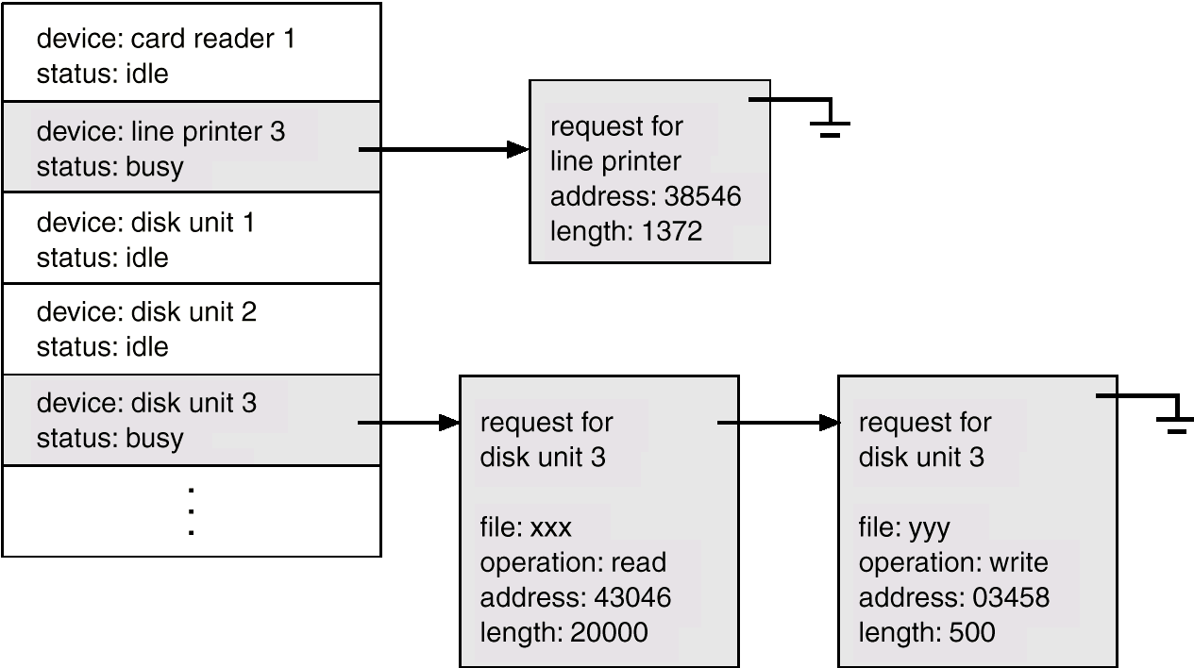
Device-Status Table

Slide 67
Direct Memory Access (DMA) Structure
Used for high-speed I/O devices able to transmit information at close to memory speeds.
Device controller transfers blocks of data from buffer storage directly to main memory without CPU intervention.
Only one interrupt is generated per block, rather than the one interrupt per byte.

Slide 68
1.3 Computer-System Architecture
Single-Processor Systems
Multiprocessor Systems
Clustered Systems

Slide 69
Single-Processor Systems
Only one general-purpose CPU

Slide 70
Single-Processor Systems
Only one general-purpose CPU
Only one main CPU capable of executing a general-purpose instruction set, including instructions from user processes.
Almost all systems have other special-purpose processors as well.
special-purpose processors only run a limited instruction set and do not run user processes
Normally are device-specific processors, such as disk, keyboard, and graphics controllers.

Slide 71
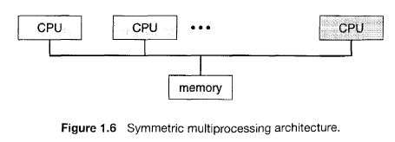
MultiProcessor Systems
多个CPU共享内存等系统资源

Slide 72
MultiProcessor Systems
Have two or more processors in close communication, sharing the computer bus and sometimes the clock, memory, and peripheral devices.
Also known as parallel systems or tightly coupled systems (紧密耦合)
Three main advantages
Increased throughput (吞吐量)
get more work done in less time
Economy of scale
cost less than equivalent multiple single-processor systems
Increased reliability
the failure of one processor will not halt the system, only slow it down.

Slide 73
Multiprocessor Systems
Asymmetric multiprocessing
Master-slave relationship
Has one master CPU and the remainder CPUs are slaves.
The master distributes tasks among the slaves, and I/O is usually done by the master only.
Symmetric multiprocessing
Treats all processors as equals, and I/O can be processed on any CPU

Slide 74
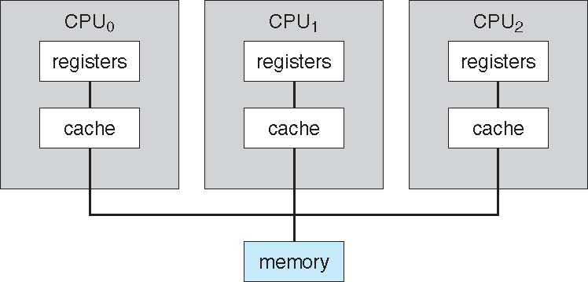
Symmetric Multiprocessing Architecture
Treats all processors as equals, and I/O can be processed on any CPU
e.g. 中科院曙光系列

Slide 75
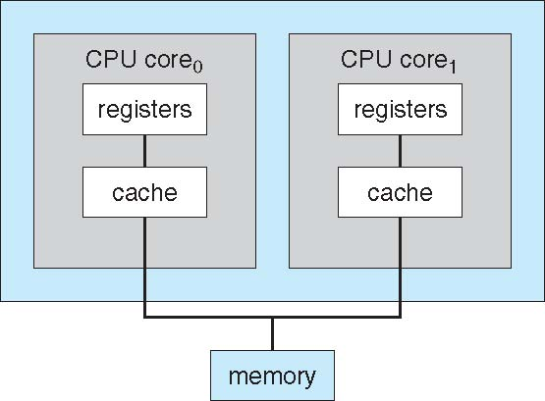
A Dual-Core Design
Multi-chip and Multicore
Multi-chip
Multicore

Slide 76
Clustered Systems

Slide 77
Clustered Systems
Combining multiple computers into a single system
Composed of two or more individual systems coupled together
Clustered computers share storage and are closely linked via a LAN
Asymmetric clustering
Symmetric clustering

Slide 78
1.4 Operating System Structure
Multiprogramming needed for efficiency
Single user cannot keep CPU and I/O devices busy at all times
Multiprogramming organizes jobs (code and data) so CPU always has one to execute
A subset of total jobs in system is kept in memory
One job selected and run via job scheduling
When it has to wait (for I/O for example), OS switches to another job
Time-Sharing Systems–Interactive Computing

Slide 79
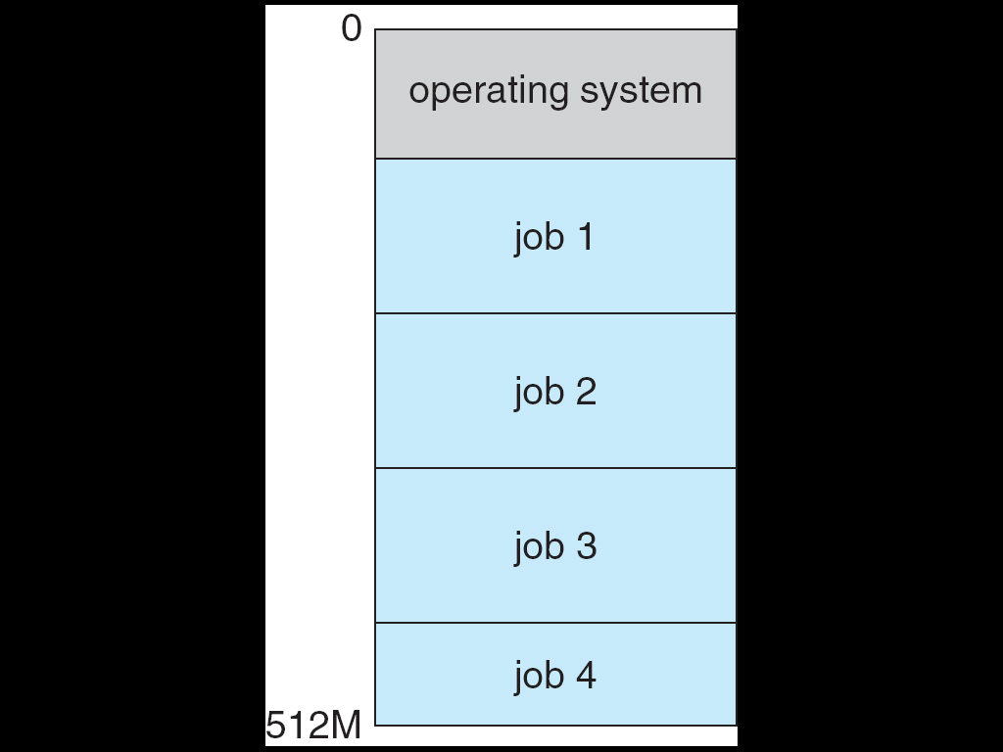
Memory Layout for Multiprogramming System

Slide 80
单选题
答案解析
1分
答案解析
与单道程序系统相比，多道程序系统的优点是（）。
CPU利用率高 II. 系统开销小
III. 系统吞吐量大 IV. I/O设备利用率高
此题未设答案
D
A
仅I、III
B
仅I、IV
C
仅II、III
D
仅I、III、IV
提交
可为此题添加文本、图片、公式等解析，且需将内容全部放在本区域内。正常使用需3.0以上版本

Slide 81
1.5 Operating-System Operations
X86架构的实模式与保护模式
Intel 8088（16位）及以前的CPU架构只支持实模式
Intel 80286（32位）结构开始支持两种工作模式：实模式与保护模式
实模式
寻址空间1MB
CPU没有硬件级的内存保护概念和多任务的工作模式
没有虚拟地址的概念，地址都是内存的物理地址
应用程序可直接访问内存的任何单元，包括OS、BIOS等
C语言中的指针变量指向的是物理内存单元
应用程序可直接通过I/O指令访问外围设备
保护模式
寻址空间4GB
处理器能够对内存及一些外围设备做硬件级的保护设置
采用虚拟地址的概念
OS负责将CPU要访问的地址转换成物理地址，用户程序对此一无所知
应用程序不可直接访问内存与I/O设备

Slide 82
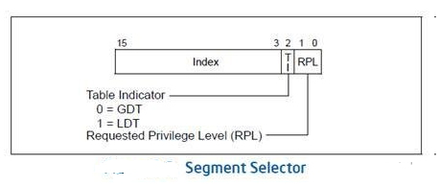
Operating-System Operations
系统启动时，CPU工作在16位实模式，之后可以切换到保护模式，但从保护模式无法切换回实模式
两种模式之间的转换
段描述子中的RPL位，标识工作在何种模式
通过一些操作对该位进行复位/置位

Slide 83
1.5 Operating-System Operations
早期的OS，如PC-DOS、MS-DOS等，用户可以根据自己的需要修改其内核
优点
灵活方便
用户程序可以使用CPU提供的所有指令
可以访问设置任何的寄存器
DOS是单用户操作系统，用户可以将其改造成简单的分时系统
修改添加中断处理程序，如处理“Hot key”
用户可以方便地控制将自己做的板卡，如实现实时控制等
…
缺点
安全性
可能导致系统崩溃

Slide 84
Operating-System Operations
计算机中的有些操作，可能影响到操作系统与应用程序的正常执行
例如
I/O操作，如
启动I/O设备、读写I/O设备等
修改系统有关的特殊寄存器，如
PSW：如是否允许中断位、溢出位/进位位/结果为0为等
中断寄存器：随意开关中断（有的程序可能会无限期占用CPU）
时钟寄存器：时钟是所有进程共享的节拍，如果随意修改，影响全部进程的节奏
内存有关，如
清内存
修改内存管理有关寄存器（修改虚拟存储器管理的段表、页表）
非法访问OS或其它进程的内存区域
其它，如
系统资源的分配和管理、修改用户的访问权限等

Slide 85
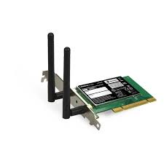
Protection
Compiled
Program 1
Compiled
Program 2
System Libs
System Libs
Compiler
Process 1
Process 2
Threads
Address Spaces
Files
Sockets
Threads
Address Spaces
Files
Sockets
Operating System
ISA
Processor
PgTbl
& TLB
Memory
Storage
Networks
Hardware
OS
Mem
CPU正在执行程序P2，可以访问其自己的内存空间（黄绿色）
I/O Ctrlr
程序P2不能直接访问程序P1的内存空间
程序P2不能直接访问OS的内存空间
程序P2不能直接访问硬盘等I/O设备

Slide 86
Protection
Segmentation fault (core dumped)
Compiled
Program 1
Compiled
Program 2
System Libs
System Libs
Compiler
Process 1
Process 2
Threads
Address Spaces
Files
Sockets
Threads
Address Spaces
Files
Sockets
Operating System
ISA
Processor
PgTbl
& TLB
Storage
Networks
Memory
如果程序P2非法访问了这些不能访问的地址空间，OS应该对错误进行相应的处理
Hardware
OS
Mem
I/O Ctrlr

Slide 87


Protection
Process 1
Process 2
Process 3
OS isolates processes from each other
OS isolates itself from other processes
… even though they are actually running on the same hardware!
Software
OS Hardware Virtualization
Hardware
ISA
Memory
Processor
Protection Boundary
OS Memory
Ctrlr
Displays
Storage
Networks
Inputs

Slide 88
Operating-System Operations
OS and the users share the hardware and software resources of the computer system
OS must ensure that an incorrect (or malicious) user program cannot cause OS and other programs to execute incorrectly
Such process problems include:
Infinite loop / process hogging resources (CPU protection)
Processes modifying each other or the operating system (Memory Protection)
Users issuing I/O instruction directly or performing illegal I/O (I/O Protection)
思考：在多道程序环境下，如果允许用户程序使用I/O指令直接访问设备，如打印机，会出现什么情况？
….

Slide 89
How to
OS must ensure that an incorrect (or malicious) user program cannot cause OS and other programs to execute incorrectly
如何保证？
仅依靠软件（OS）是否能够完成？
Solution：
Privileged instructions
将CPU指令系统中可能对操作系统或其它程序引起损害的指令定义为特权指令
不允许在用户程序直接执行这些特权指令
只有OS内核才可执行这些特权指令
需要硬件支持（硬件检测）

Slide 90
Operating-System Operations
Some CPUs provide a lot of privileged instructions
Privileged instructions
Designate some of the machine instructions that may cause harm as privileged instructions
Privileged instructions can only be executed in operating-system code , not in user programs
Examples of a privileged instruction
I/O control（I/O instructions）
Timer management
Interrupt management.
Memory management
…

Slide 91
讨论
将CPU指令系统中可能对操作系统或其它程序引起损害的指令定义为特权指令
规定特权指令不能在用户程序中执行，只能在操作系统代码（内核）中执行
Problems
如何保证特权指令不能在用户程序中执行？
OS无法实现，应该由CPU来完成
CPU如何区分目前执行的是用户程序还是操作系统代码？
在设计CPU时，应该限定特权指令只能在一定的条件下执行
OS可以执行所有指令（包括特权指令），用户程序不能执行特权指令
如何让用户程序完成某些特权指令所完成的操作？
例如：用户需要能够使用打印机、读写磁盘等I/O设备
用户委托操作系统来完成（通过系统调用）

Slide 92
讨论
Problems
如何保证特权指令不能在用户程序中执行？
如何区分目前执行的是用户程序还是操作系统代码？
如何让用户使用特权指令所完成的操作？
Solution
CPU：Dual-mode：user mode，kernel mode
CPU提供两种运行模式：用户模式与内核（核心）模式；有时称为CPU的两个运行态（用户态、核心态）（目态、管态）
在用户模式中，不能执行特权指令；在核心模式中，CPU可以执行其所有指令，包括特权指令
操作系统借助CPU提供的这两种运行模式，使用户程序在用户模式中执行，系统代码在核心模式中执行；
如果在用户态中执行了特权指令，硬件负责检测，然后陷入到操作系统内核中进行错误处理；
如果用户想使用特权指令所完成的操作，请求（委托）操作系统来完成；
注：RISCV设置了三种运行模式：用户模式，核心模式，以及机器模式

Slide 93
Dual-Mode Operation
类比
去银行办理业务，客户的操作与银行职员的操作
……
其他类似的理念
OS对一般用户设置了诸多限制（权限设置）
例如是否运行有些程序，是否允许打开或删除某些文件等
对于root（UNIX）、administrator（Windows）用户
其操作基本没有限制
思考
CPU如何区分这两个态，或这两种模式？

Slide 94
Dual-Mode Operation
Dual-mode operation allows OS to protect itself and other system components
User mode and kernel mode (supervisor mode, system mode, or privileged mode)
Mode bit provided by hardware
PSW: kernel (0) or user (1)
Provides ability to distinguish when system is running user code or kernel code
Some instructions designated as privileged, only executable in kernel mode
System call changes mode to kernel, return from call resets it to user
Must ensure that a user program could never gain control of the computer in monitor mode

Slide 95
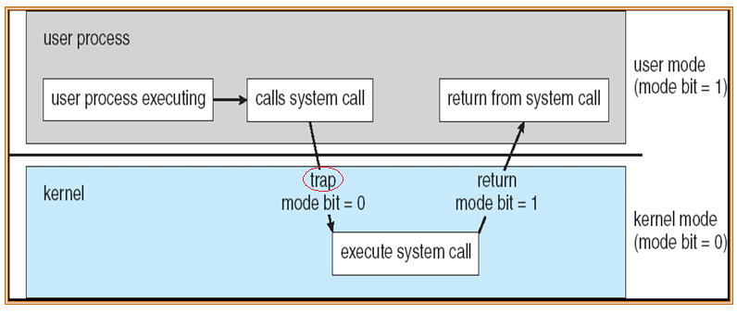
Transition from User to Kernel Mode
syscall
ecall
int
请求OS执行一些特权指令所完成的操作
When executing in monitor mode, the operating system has unrestricted access to both monitor and user’s memory.

Slide 96
User Mode & Kernel Mode

Slide 97
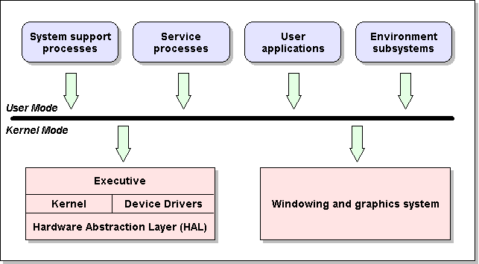
Windows NT

Slide 98
Dual-Mode Operation
The hardware allows privileged instructions to be executed only in kernel mode.
If an attempt is made to execute a privileged instruction in user mode, the hardware does not execute the instruction but rather treats it as illegal and traps it to the operating system.
如果在用户态执行特权指令，将出错，并陷入到核心态由操作系统处理
Once hardware protection is in place, errors violating modes are detected by the hardware. these errors are normally handled by the operating system
对于操作系统的保护，硬件检测，软件处理

Slide 99
回顾
用户程序只能运行在CPU的用户态
用户态不能执行特权指令
如果用户程序需要完成只有特权指令才能完成的操作，如何处理？
Solution
用户程序通过系统调用（system call）请求操作系统来完成
当执行系统调用时，操作系统将运行在核心（系统）模式

Slide 100
回顾
如果用户程序需要完成只有特权指令才能完成的操作，如何处理？
System calls provide the means for a user program to ask the operating system to perform tasks reserved for the operating system on the user program's behalf.
The system call service routine is a part of the operating system.
When a system call is executed
It is treated by the hardware as a software interrupt.
Control passes through the interrupt vector to a service routine in the operating system,
The mode bit is set to kernel mode (0).

Slide 101
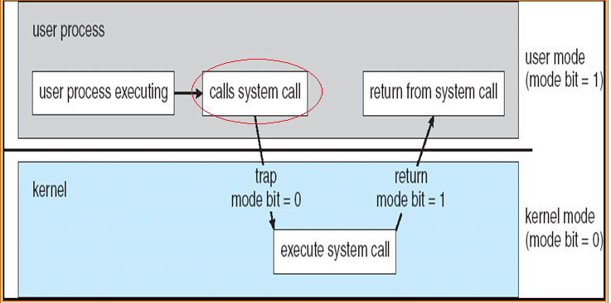
Transition from User to Kernel Mode
注：执行trap指令：将CPU从用户态转为核心态
现在一般称为 syscall指令

Slide 102
E.g. CPU Protection
Must prevent a user program from getting stuck in an infinite loop or not calling system services, and never returning control to the OS.
Timer to prevent infinite loop / process hogging resources
Set interrupt after specific period
Operating system decrements counter
When counter zero generate an interrupt
Set up before scheduling process to regain control or terminate program that exceeds allotted time
Timer commonly used to implement time sharing.
Time also used to compute the current time.
Load-timer is a privileged instruction.

Slide 103
E.g. Memory Protection
Should protect the OS from access by user programs, and protect user programs from one another.
Must provide memory protection at least for the interrupt vector and the interrupt service routines of the OS.
CPU的MMU模块中，对于涉及到存储器管理的寄存器不允许用户进行设置，只能由OS来完成.
设置这些寄存器的指令被定义为特权指令，内容只能由系统设置
MMU—Memory Management Unit

Slide 104
E.g. I/O Protection
All I/O instructions are privileged instructions.
To prevent users from issuing I/O instruction directly.
Almost all the I/O devices are shared by the users.
To prevent users from performing illegal I/O.
E.g. Read data from a printer

Slide 105
单选题
答案解析
1分
答案解析
此题未设置答案，请点击右侧设置按钮
假设下列指令已装入指令寄存器，则执行时不可能导致CPU从用户态变为核心态（系统态）的是（）。
（2015计算机联考）
C
A
DIV R0,R1 ; R0/R1→R0
B
INT n ; 产生软中断
C
NOT R0 ; 寄存器R0的内容取反
D
MOV R0,addr ; 把地址addr处的内存数据放入寄存器R0中
提交
可为此题添加文本、图片、公式等解析，且需将内容全部放在本区域内。正常使用需3.0以上版本

Slide 106
1.6 Process Management
A process is a program in execution. It is a unit of work within the system. Program is a passive entity, process is an active entity.
Process needs resources to accomplish its task
CPU, memory, I/O, files
Initialization data
Process termination requires reclaim of any reusable resources
Single-threaded process has one program counter specifying location of next instruction to execute
Process executes instructions sequentially, one at a time, until completion
Multi-threaded process has one program counter per thread
Typically system has many processes, some user, some operating system running concurrently on one or more CPUs
Concurrency by multiplexing the CPUs among the processes / threads

Slide 107
Process Management Activities
The operating system is responsible for the following activities in connection with process management:
Creating and deleting both user and system processes
Suspending and resuming processes
Providing mechanisms for process synchronization
Providing mechanisms for process communication
Providing mechanisms for deadlock handling

Slide 108
1.7 Memory Management
All data in memory before and after processing
All instructions in memory in order to execute
Memory management determines what is in memory when
Optimizing CPU utilization and computer response to users
Memory management activities
Keeping track of which parts of memory are currently being used and by whom
Deciding which processes (or parts thereof) and data to move into and out of memory
Allocating and deallocating memory space as needed

Slide 109
1.8 Storage Management
OS provides uniform, logical view of information storage
Abstracts physical properties to logical storage unit - file
Each medium is controlled by device (i.e., disk drive, tape drive)
Varying properties include access speed, capacity, data-transfer rate, access method (sequential or random)
File-System management
Files usually organized into directories
Access control on most systems to determine who can access what (file protection)
OS activities include
Creating and deleting files and directories
Primitives to manipulate files and dirs
Mapping files onto secondary storage
Backup files onto stable (non-volatile) storage media

Slide 110
Mass-Storage Management
Usually disks used to store data that does not fit in main memory or data that must be kept for a “long” period of time.
Proper management is of central importance
Entire speed of computer operation hinges on disk subsystem and its algorithms
OS activities
Free-space management
Storage allocation
Disk scheduling
Some storage need not be fast
Tertiary storage includes optical storage, magnetic tape
Still must be managed
Varies between WORM (write-once, read-many-times) and RW (read-write)

Slide 111
Caching
Important principle, performed at many levels in a computer (in hardware, operating system, software)
Information in use copied from slower to faster storage temporarily
Faster storage (cache) checked first to determine if information is there
If it is, information used directly from the cache (fast)
If not, data copied to cache and used there
Cache smaller than storage being cached
Cache management important design problem
Cache size and replacement policy
Caching vs. Buffering

Slide 112
Performance of Various Levels of Storage
Movement between levels of storage hierarchy can be explicit or implicit

Slide 113
Migration of Integer A from Disk to Register
Multitasking environments must be careful to use most recent value, no matter where it is stored in the storage hierarchy
Multiprocessor environment must provide cache coherency in hardware such that all CPUs have the most recent value in their cache
Distributed environment situation even more complex
Several copies of a datum can exist
Various solutions covered in Chapter 17

Slide 114
I/O Subsystem
One purpose of OS is to hide peculiarities of hardware devices from the user
I/O subsystem responsible for
Memory management of I/O including buffering (storing data temporarily while it is being transferred), caching (storing parts of data in faster storage for performance), spooling (the overlapping of output of one job with input of other jobs)
General device-driver interface
Drivers for specific hardware devices

Slide 115
1.9 Protection and Security
Protection – any mechanism for controlling access of processes or users to resources defined by the OS
Security – defense of the system against internal and external attacks
Huge range, including denial-of-service, worms, viruses, identity theft, theft of service
Systems generally first distinguish among users, to determine who can do what
User identities (user IDs, security IDs) include name and associated number, one per user
User ID then associated with all files, processes of that user to determine access control
Group identifier (group ID) allows set of users to be defined and controls managed, then also associated with each process, file
Privilege escalation allows user to change to effective ID with more rights

Slide 116
1.10 Distributed Systems
A distributed system is a collection of physically separate, possibly heterogeneous computer systems that are networked to provide the users with access to the various resources that the system maintains.
Advantages of distributed systems.
Resources Sharing
Computation speed up
Functionality
Data availability
Reliability
Communications

Slide 117
Distributed Systems (cont)
Requires networking infrastructure.
Local area networks (LAN) or Wide area networks (WAN) (MAN)
May be either client-server or peer-to-peer systems.
Client-server systems
Computer-server systems
File-server systems
P2P-Peer-to-Peer systems
RPC-Remote Process Call
Stub
RMI-Remote Method Invocation

Slide 118
1.11 Special-Purpose Systems
Real-Time Embedded Systems
Multimedia Systems
Handheld Systems

Slide 119
Real-Time Systems
Often used as a control device in a dedicated application such as controlling scientific experiments, medical imaging systems, industrial control systems, and some display systems.
Well-defined fixed-time constraints.
Real-Time systems may be either hard or soft real-time.

Slide 120
Real-Time Systems (Cont.)
Hard real-time:
Secondary storage limited or absent, data stored in short term memory, or read-only memory (ROM)
Conflicts with time-sharing systems, not supported by general-purpose operating systems. All delays in the system should be bounded.
Guarantees that critical tasks be completed on time.

Slide 121
Real-Time Systems (Cont.)
Soft real-time
A less restrictive type of real-time system.
A task cannot be kept waiting indefinitely for the kernel to run it.
Limited utility in industrial control of robotics
Useful in applications (multimedia, virtual reality) requiring advanced operating-system features.

Slide 122
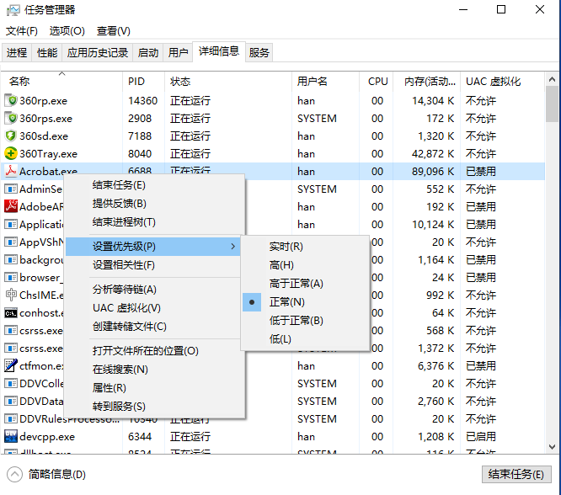
Window对实时系统的支持

Slide 123
Multimedia Systems
Multimedia data consist of audio and video files as well as conventional files
MP3,MP4, movies, video conference

Slide 124
Handheld Systems
Personal Digital Assistants (PDAs)
Cellular telephones
Issues:
Limited memory
Slow processors
Small display screens.
Embedded systems
Laptop, palmtop
Research field: Mobile Computing

Slide 125
本章小结
操作系统概念
User view
使用户能够方便、安全地使用计算机系统
使用户能够方便、安全地运行应用程序
思考：操作系统为达上述目的，采取了什么方法？
System view
使用户能够方便、有效地使用计算机的硬件系统
操作系统需要对硬件系统进行有效地管理
系统启动过程
BIOS→MBR→DBR→NTLDR→加载系统内核

Slide 126
本章小结（Cont.）
多道程序设计技术
提高了资源的利用率
带来了一些新的问题
多用户（程序）之间互相干扰
资源竞争，有序使用等问题
….
如何解决这些问题
CPU对解决多道程序出现的问题的支持
特权指令
CPU的两个状态
MMU（memory management unit）

Slide 127
本章小结（Cont.）
特权指令与CPU的两个状态
特权指令
例： I/O指令，MMU相关寄存器的设置，Timer的设置，清内存，关机指令等
只允许在系统代码中使用
不允许在用户代码中直接使用
问题
如何保证上述要求？
用户需要使用像I/O这些特权操作时，如何处理？
CPU的两个(状)态
系统态（核心态、管态）
执行系统代码，允许执行特权指令
用户态（管态）
不允许执行特权指令
一个用户程序在执行时，可能要在两个态之间来回转换

Slide 128
本章小结（Cont.）
如果用户需要使用像I/O这些特权操作
通过操作系统提供的服务，让系统来完成

Slide 129
课后复习
要点
Operating System
Interrupt & trap
privileged instruction
系统态（核心态，管态）与用户态（目态）的概念以及处理器设置两个态的目的；
基于CPU提供的两个态说明对cpu、I/O、memory的保护的目的及其保护措施；
一般情况下，操作系统尽量提高资源的利用率及提高运行效率，但有时也违反这一原则。请举例并加以说明。
系统加载过程分成哪几个阶段？这种分阶段过程优点何在？
Page 36：10，12（英文第7版，其余章节同）

Slide 130
End of Chapter 1

